Slide 1
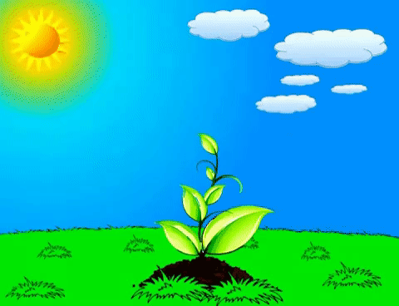
Ciencias Naturales 6° básico
OA: Explicar, a partir de una investigación experimental, los requerimientos de agua, dióxido de carbono y energía lumínica para la producción de azúcar y la liberación de oxígeno en la fotosíntesis, comunicando sus resultados y los aportes de científicos en este campo a lo largo del tiempo.
Profesora: Marjorie Lizana Vergara.
Mail: profesora.marjorielizana@gmail.com

Slide 2
Indicaciones Generales:
1.- Observa y comenta la presentación. (Clase zoom miércoles 17 de junio 11:00hrs).
2.-Lee, resuelve y comenta la actividad de la página 72 del texto de ciencias Naturales (Clase zoom miércoles 17 de junio 11:00hrs).
3.- Escribe en tu cuaderno el objetivo de esta clase y la diapositiva número 4 « La Fotosíntesis» (contenido e imagen).
4.- Lee la situación presente en la página 74 y realiza la actividad de la página 75 del texto de Ciencias Naturales. (Retroalimentación de la actividad en clase zoom del día miércoles 24 de junio 11:00 hrs).
5.- No olvides que para las clases online debes tener tu libro y cuaderno de la asignatura.

Slide 3
¿Cómo obtienen energía las plantas?

Slide 4
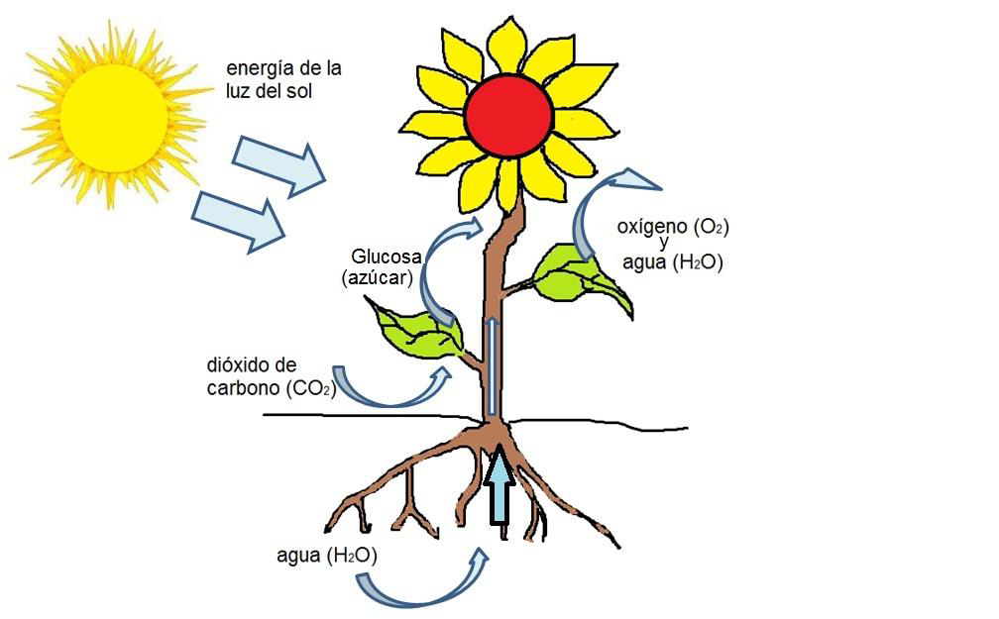
La Fotosíntesis
La palabra fotosíntesis significa producir (síntesis) a través de la luz (foto). Este proceso ocurre principalmente en las hojas de las plantas.
Lo que hacen los organismos fotosintéticos es utilizar componentes del medio ambiente: luz, dióxido de carbono y agua para fabricar glucosa, sustancia rica en energía química.
Este proceso es esencial para el desarrollo y sobrevivencia tanto del organismo fotosintetizador como de quienes se alimentan de él.

Slide 5
Conceptos básicos de la fotosíntesis.

Slide 6
Resumida en una ecuación
LA FOTOSÍNTESIS
Dióxido de Carbono + Agua
Luz absorbida
por la clorofila
Carbohidratos + Oxígeno

Slide 7
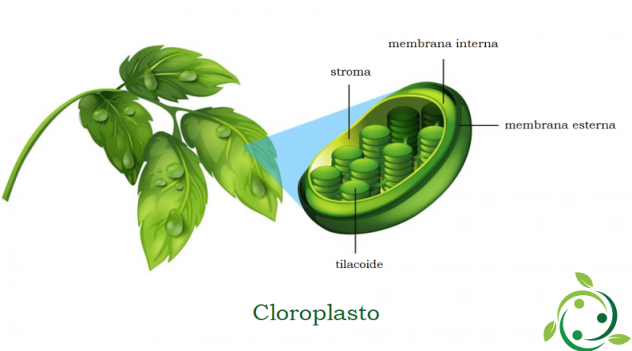
La fotosíntesis ocurre en cloroplastos
La principal función de los cloroplastos es la realización de la fotosíntesis, proceso en el que se obtienen hidratos de carbono a partir de la energía de la luz y el dióxido de carbono. Pero también sirven como lugares de almacenamiento de almidón y de síntesis de algunas proteínas.
La clorofila es un componente que utiliza la luz para llenar de energía vital a las plantas dándoles su color verde.

Slide 8
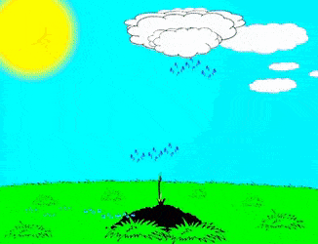
¿Cómo crees que los investigadores llegaron a explicar con claridad en qué consiste este importante proceso realizado por los organismos fotosintetizadores?
Este hallazgo, al igual que muchos otros, es el resultado del aporte de distintos científicos que contribuyeron al conocimiento de este proceso.

Slide 9
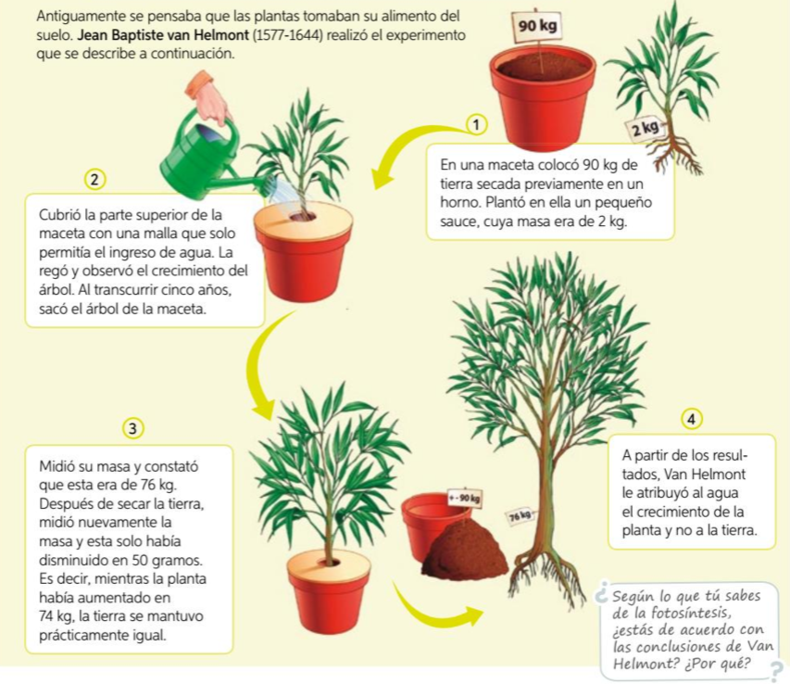
Primer experimento que sirvió para dilucidar el proceso realizado por los organismos fotosintetizadores.
Ahora responde la página 75 del texto de Ciencias Naturales.

